Slide 1



Трудовые споры: вопросы правового регулирования
Областной семинар-совещание штатных и внештатных правовых инспекторов труда
г. Адлер
Январь 2024 г.

Slide 2

ОСНОВНЫЕ СПОСОБЫ ЗАЩИТЫ ТРУДОВЫХ ПРАВ И СВОБОД РАБОТНИКОВ (ст. 352 ТК РФ)
Самозащита работниками трудовых прав
Государственный надзор и контроль
Судебная защита
Защита профсоюзами

Slide 3

Спор и конфликт: соотношение понятий
Спор - - столкновение мнений или позиций, в ходе которого стороны приводят аргументы в поддержку своих убеждений и кри­тикуют несовместимые с последними представления другой сто­роны
Конфликт - (от лат. conflictus - столкновение) столкновение противоположных интересов, взглядов, стремлений, приводящее к борьбе. Конфликт – спор, доведенный, как правило, до невозможности урегулировать противоречия

Slide 4

Понятийная категория «трудовой спор»
Законодатель не устанавливает унифицированного определения понятия «трудовой спор», ограничиваясь легальными определениями в рамках индивидуальных и коллективных трудовых отношений.
В этой связи в качестве такого определения может служить следующее:
Трудовой спор – это неурегулированные разногласия между работодателями и работниками, которые разрешаются по специальной процедуре, предусмотренной ТК РФ

Slide 5


Видовая дифференциация трудовых споров по сущностным критериям:
Индивидуальные трудовые споры
Коллективные трудовые споры

Slide 6

Индивидуальный трудовой спор
Легальное определение (ч. 1 ст. 381 ТК РФ):
Индивидуальный трудовой спор - неурегулированные разногласия между работодателем и работником по вопросам применения трудового законодательства и иных нормативных правовых актов, содержащих нормы трудового права, коллективного договора, соглашения, локального нормативного акта, трудового договора (в том числе об установлении или изменении индивидуальных условий труда), о которых заявлено в орган по рассмотрению индивидуальных трудовых споров.

Slide 7

Ключевые особенности индивидуального трудового спора ст. 381 ТК РФ):
возникает исключительно в рамках индивидуальных трудовых отношений
стороны: работник (бывший работник; лицо, желавшее стать работником) и работодатель
по вопросам применения норм трудового права, включая условия трудового договора, в том числе об установлении или изменении индивидуальных условий труда
рассматривают:
органы по рассмотрению трудовых споров
по процедуре, установленной законодательством РФ

Slide 8


Органы по рассмотрению индивидуальных трудовых споров (ст. 382 ТК РФ:
Комиссия по трудовым спорам (КТС)
Суд общей юрисдикции (в том числе, согласно ст. 24 ГПК РФ)
В порядке подчиненности (для лиц, проходящих все виды службы)
См., например: ФЗ № 342-ФЗ «О службе в органах внутренних дел Российской Федерации и внесении изменений в отдельные законодательные акты Российской Федерации»; ФЗ № 79-ФЗ «О государственной гражданской службе Российской Федерации» и др.

Slide 9
комиссия по урегулированию споров между участниками образовательных отношений (далее – «Комиссия») (ФЗ № 273-фз) не является органом по рассмотрению трудовых споров (!)
в целях урегулирования разногласий между участниками образовательных отношений по вопросам реализации права на образование, в том числе в случаях возникновения конфликта интересов педагогического работника, применения локальных нормативных актов, обжалования решений о применении к обучающимся дисциплинарного взыскания.
Порядок создания, организации работы, принятия решений Комиссией и их исполнения устанавливается локальным нормативным актом, который принимается с учетом мнения советов обучающихся, советов родителей, а также представительных органов работников этой организации и (или) обучающихся в ней (при их наличии).
Комиссия создается
из равного числа представителей совершеннолетних обучающихся, родителей (законных представителей) несовершеннолетних обучающихся, работников организации, осуществляющей образовательную деятельность.
Решение комиссии может быть обжаловано в установленном законодательством РФ
Решение Комиссии является обязательным для всех участников образовательных отношений и подлежит исполнению в сроки, предусмотренные указанным решением

Slide 10


Нормативно-правовая база процедуры рассмотрения индивидуальных трудовых споров
ТК РФ
ГПК РФ
иные ФЗ

Slide 11

Компетенция КТС (ст. 385 ТК РФ)
КТС
Рассматривает все трудовые споры, кроме тех, для которых предусмотрен иной порядок рассмотрения
КТС
Если работник самостоятельно или с участием своего представителя не урегулировал разногласия при непосредственных переговорах с работодателем

Slide 12

Сроки обращения в КТС (ст. 386 ТК РФ)
Работник может обратиться в комиссию по трудовым спорам в трехмесячный срок со дня, когда он узнал или должен был узнать о нарушении своего права
В случае пропуска по уважительным причинам установленного срока комиссия по трудовым спорам может его восстановить и разрешить спор по существу

Slide 13

Порядок рассмотрения индивидуального трудового спора в КТС (ст. 387 ТК РФ)
слайд № 1
Заявление работника, поступившее в КТС, подлежит обязательной регистрации указанной комиссией. КТС обязана рассмотреть индивидуальный трудовой спор в течение 10-ти календарных дней со дня подачи работником заявления.
Спор рассматривается в присутствии работника, подавшего заявление, или уполномоченного им представителя. Рассмотрение спора в отсутствие работника или его представителя допускается лишь по письменному заявлению работника. В случае неявки работника или его представителя на заседание указанной комиссии рассмотрение трудового спора откладывается. В случае вторичной неявки работника – КТС вправе снять спор с рассмотрения

Slide 14
Порядок рассмотрения индивидуального трудового спора в КТС (ст. 387 ТК РФ)
Слайд № 2
КТС имеет право вызывать на заседание свидетелей, приглашать специалистов. По требованию КТС работодатель (его представители) обязан в установленный КТС срок представлять ей необходимые документы
Заседание КТС считается правомочным, если на нем присутствует не менее половины членов, представляющих работников, и не менее половины членов, представляющих работодателя.
Ст. 388 ТК РФ – КТС принимает решение тайным голосованием простым большинством голосов присутствующих на заседании членов комиссии.

Slide 15
Исполнение и обжалование решений комиссии по трудовым спорам
Решение КТС подлежит исполнению в течение трех дней по истечении десяти дней, предусмотренных на обжалование.
В случае неисполнения решения КТС комиссия выдает работнику удостоверение, являющееся исполнительным документом. Работник может обратиться за удостоверением в течение одного месяца со дня принятия решения КТС.
В случае пропуска работником указанного срока по уважительным причинам КТС может восстановить этот срок. Удостоверение не выдается, если работник или работодатель обратился в установленный срок с заявлением о перенесении трудового спора в суд.
На основании удостоверения, выданного КТС и предъявленного не позднее трехмесячного срока со дня его получения, судебный пристав приводит решение КТС в исполнение в принудительном порядке.
В случае пропуска работником установленного трехмесячного срока по уважительным причинам комиссия по трудовым спорам, выдавшая удостоверение, может восстановить этот срок.
Решение комиссии по трудовым спорам может быть обжаловано работником или работодателем в суд в десятидневный срок со дня вручения ему копии решения комиссии.

Slide 16

Разрешение индивидуального трудового спора в суде
В судах рассматриваются споры:
по заявлениям работника, работодателя или профсоюза, защищающего интересы работника, когда они не согласны с решением КТС либо когда работник обращается в суд, минуя КТС, а также по заявлению прокурора, если решение КТС не соответствует трудовому законодательству и иным актам, содержащим нормы трудового права.
Непосредственно рассматриваются споры, указанные в ч. 2 ст. 391 ТК РФ

Slide 17

Сроки обращения в суд (ст. 392 ТК РФ)
Общее правило
Работник имеет право обратиться в течение 3-х месяцев со дня, когда он узнал или должен был узнать о нарушении своего права,
Специальные правила для работника
по спорам:
- об увольнении - в течение одного месяца со дня вручения ему копии приказа об увольнении либо со дня выдачи трудовой книжки;
- о невыплате или неполной выплате заработной платы и других выплат, причитающихся работнику в течение одного года со дня установленного срока выплаты указанных сумм, в том числе в случае невыплаты или неполной выплаты заработной платы и других выплат, причитающихся работнику при увольнении
Специальное правило для работодателя
Работодатель имеет право обратиться по спорам:
- о возмещении работником ущерба, причиненного работодателю, в течение одного года со дня обнаружения причиненного ущерба.

Slide 18


Важная информация:
При обращении в суд с иском по требованиям, вытекающим из трудовых отношений, в том числе по поводу невыполнения либо ненадлежащего выполнения условий трудового договора, носящих гражданско-правовой характер, работники освобождаются от оплаты пошлин и судебных расходов (ст. 393 ТК РФ).

Slide 19
Удовлетворение денежных требований работника и
Исполнение решений о восстановлении на работе
При признании органом, рассматривающим индивидуальный трудовой спор, денежных требований работника обоснованными они удовлетворяются в полном размере (ст. 395 ТК РФ).
Решение о восстановлении на работе незаконно уволенного работника, о восстановлении на прежней работе работника, незаконно переведенного на другую работу, подлежит немедленному исполнению. При задержке работодателем исполнения такого решения орган, принявший решение, выносит определение о выплате работнику за все время задержки исполнения решения среднего заработка или разницы в заработке (ст. 396 ТК РФ).
Обратное взыскание с работника сумм, выплаченных ему в соответствии с решением органа по рассмотрению индивидуального трудового спора, при отмене решения в порядке надзора допускается только в тех случаях, когда отмененное решение было основано на сообщенных работником ложных сведениях или представленных им подложных документах (ст. 397 ТК РФ.

Slide 20

Коллективные трудовые споры

Slide 21

Понятие коллективного трудового спора (ст. 398 ТК РФ)
Это - неурегулированные разногласия между работниками (их представителями) и работодателями (их представителями) по поводу установления и изменения условий труда (включая заработную плату), заключения, изменения и выполнения коллективных договоров, соглашений, а также в связи с отказом работодателя учесть мнение выборного представительного органа работников при принятии локальных нормативных актов

Slide 22

Разрешение коллективного трудового спора осуществляется посредством примирительных процедур
Этапы разрешения коллективных споров:
Примирительная комиссия
Обязательный этап
Разрешение с участием посредника
Трудовой арбитраж
Ни одна из сторон коллективного трудового спора не имеет права уклоняться от участия в примирительных процедурах

Slide 23
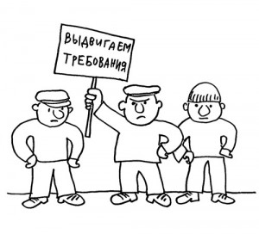
Выдвижение требований
Ч. 1 ст. 399 ТК РФ
Право на выдвижение требований работодателю имеют исключительно: работники и их представители
Ч. 2 ст. 399 ТК РФ
Требования утверждаются на соответствующем собрании (конференции) работников, излагаются в письменной форме и направляются работодателю представительным органом работников, уполномоченным ими на разрешение коллективного трудового спора.
Ч. 1 ст. 400 ТК РФ
Работодатель обязан принять к рассмотрению направленные ему требования работников. О принятом решении работодатель сообщает в письменной форме в течение 2-х рабочих дней со дня получения требований

Slide 24

Рассмотрение коллективного трудового спора примирительной комиссией (ПК) ст. 402 ТК РФ
ПК создается на локальном уровне в течение 2-х дней со дня начала спора; на других уровнях 3-х дней
Решение о создании ПК оформляется: приказом работодателя и решением работников (представителя)
ПК действует на равноправной основе
Кол. спор рассматривается на локальном уровне – в 3-х-дневный срок, а на других уровнях 5-дневный срок (рабочие дни)
Решение принимается по соглашению сторон. Если не договорились, то спор переносится в другие органы согласно примирительной процедуре

Slide 25

Рассмотрение коллективного спора с участием посредника (ст. 403 ТК РФ)
Необязательная процедура
Она определяется соглашением сторон
С участием посредника спор рассматривается в зависимости от уровня: в 3-х-дневный срок и до 5-ти рабочих дней
Процедура заканчивается: завершается принятием сторонами коллективного трудового спора согласованного решения в письменной форме или составлением протокола разногласий.

Slide 26

Внимание!
За рекомендацией кандидатуры посредника в соответствующий государственный орган по урегулированию коллективных трудовых споров (Федеральная служба по труду и занятости)
Если в течение указанного срока стороны не достигли согласия относительно кандидатуры посредника, то они приступают к переговорам о рассмотрении коллективного трудового спора в трудовом арбитраже.
Порядок рассмотрения коллективного трудового спора с участием посредника определяется соглашением сторон коллективного трудового спора с участием посредника.

Slide 27

Рассмотрение коллективного трудового спора в трудовом арбитраже (ТА) (ст. 404 ТК РФ)
На локальном уровне: временный ТА создается сторонами кол. тр. спора совместно с соответствующим гос. органом по урегулированию кол. тр. споров
Не позднее следующего рабочего дня после разрешения спора на предыдущих этапах стороны обязаны провести переговоры о рассмотрении спора в ТА.
Заключается письменное соглашение о рассмотрении спора в ТА, содержащее условие об обязательном выполнении сторонами решений ТА
В срок до 2-х дней (до 4-х дней) создается ТА либо спор передается в постоянно действующий ТА.
Решение ТА по урегулированию коллективного трудового спора передается сторонам этого спора в письменной форме
Срок рассмотрения (с участием сторон спора) – до з-х рабочих дней (на других уровнях до 5-ти рабочих дней

Slide 28
Участие государства в урегулировании коллективных трудовых споров
Участие осуществляет
Федеральная служба по труду и занятости и её территориальные органы

Slide 29

Гарантии участникам примирительных процедур (ст. 405 ТК РФ)
Члены примирительной комиссии, трудовые арбитры на время участия в разрешении коллективного трудового спора освобождаются от основной работы с сохранением среднего заработка на срок не более трех месяцев в течение одного года
Участвующие в разрешении коллективного трудового спора представители работников, их объединений не могут быть в период разрешения коллективного трудового спора подвергнуты дисциплинарному взысканию, переведены на другую работу или уволены по инициативе работодателя без предварительного согласия уполномочившего их на представительство органа.

Slide 30
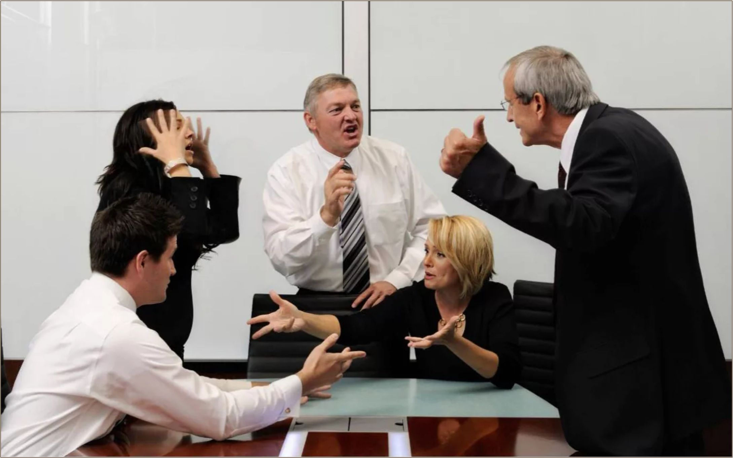
Полномочия Федеральной службы по труду и занятости (на федеральном уровне:
производит уведомительную коллективных трудовых споров по поводу заключения, изменения и выполнения соглашений, заключаемых на федеральном уровне социального партнерства, коллективных трудовых споров в федеральных государственных органах, федеральных государственных учреждениях, федеральных государственных унитарных предприятиях, а также коллективных трудовых споров, когда забастовка невозможна
содействует урегулированию указанных споров
ведет базу данных трудовых арбитров и организует их подготовку

Slide 31

Полномочия региональных органов:
Осуществляют уведомительную регистрацию споров на своем уровне
Содействуют урегулированию данных споров

Slide 32
Государственные органы по урегулированию коллективных трудовых споров в пределах своих полномочий:
- проверяют в случае необходимости полномочия представителей сторон коллективного трудового спора;
- выявляют, анализируют и обобщают причины возникновения коллективных трудовых споров, подготавливают предложения по их устранению;
- оказывают методическую помощь сторонам коллективного трудового спора на всех этапах его рассмотрения и разрешения;
- организуют в установленном порядке финансирование примирительных процедур.

Slide 33
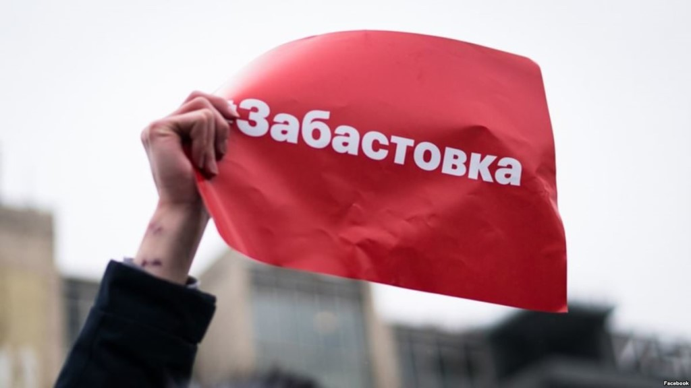
Забастовка (ст. 409 ТК РФ)
Способ разрешения коллективного трудового спора
В случаях, если:
- примирительные процедуры не привели к разрешению коллективного трудового спора;
- Работодатель (его представители) не выполняет соглашения, достигнутые в ходе разрешения кол. спора;
- не исполняют решение трудового арбитража
Участие в забастовке является добровольным. Никто не может быть принужден к участию или отказу от участия в забастовке.
Представители работодателя не вправе организовывать забастовку и принимать в ней участие
Лица, принуждающие работников к участию или отказу от участия в забастовке, несут дисциплинарную, административную, уголовную ответственность

Slide 34

Виды забастовок (ст. 410, ст. 413 ТК РФ)
По сроку проведения:
По соответствию закону:
Без указания срока проведения
законная
незаконная
Срочная (предупредительная забастовка: один час)

Slide 35
Объявление забастовки
Решение об объявлении забастовки принимается собранием (конференцией) работников по предложению представительного органа работников, уполномоченного на разрешение коллективного спора
Если решение о забастовке принимается профсоюзом, то принимается собранием (конференцией) работников данного работодателя без проведения примирительных процедур
Собрание правомочно при присутствии более ½ работников (конференция – 2/3 делегатов). Работодатель обязан предоставить помещение и создать необходимые условия для проведения собрания (конференции) работников и не имеет права препятствовать его (ее) проведению.
Работодатель обязан предоставить помещение и создать необходимые условия для проведения собрания (конференции) работников и не имеет права препятствовать его (ее) проведению.
О начале забастовки работодатель предупреждается не позднее, чем за 5 рабочих дней (если объявил профсоюз – не менее, чем за 7 рабочих дней. Работодатель предупреждает о предстоящей забастовке соответствующий государственный орган по урегулированию коллективных трудовых споров.
Решение принято, если проголосовало более ½ присутствующих. Если невозможно собрать работников, то при получении более ½ подписей работников.

Slide 36
Орган, возглавляющий забастовку
Забастовку возглавляет представительный орган работников
Он имеет право:
- созывать собрания (конференции) работников;
- получать от работодателя информацию по вопросам, затрагивающим интересы работников;
- привлекать специалистов для подготовки заключений по спорным вопросам;
- приостановить забастовку
Для возобновления забастовки не требуется повторное рассмотрение коллективного трудового спора примирительной комиссией или в трудовом арбитраже.
Работодатель и соответствующий государственный орган по урегулированию коллективных трудовых споров должны быть предупреждены в письменной форме о возобновлении забастовки не позднее чем за два рабочих дня, а о возобновлении забастовки, объявленной профессиональным союзом - объединение работодателей, иные представители работодателей, определенные согласно ст.34 ТК РФ, и соответствующий государственный орган по урегулированию коллективных трудовых споров должны быть предупреждены в письменной форме не позднее чем за 3 рабочих дня

Slide 37
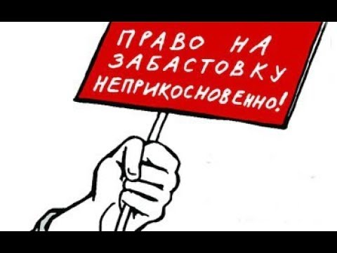
Ст. 412 ТК РФ: Обязанности сторон в ходе забастовки
работники
обязаны продолжить разрешение этого спора путем проведения переговоров
Работодатель (работодатели), органы исполнительной власти, органы местного самоуправления
принять зависящие от них меры по обеспечению в период забастовки общественного порядка, сохранности имущества работодателя и работников, а также работы машин и оборудования, остановка которых представляет непосредственную угрозу жизни и здоровью людей
Орган, возглавляющий забастовку

Slide 38
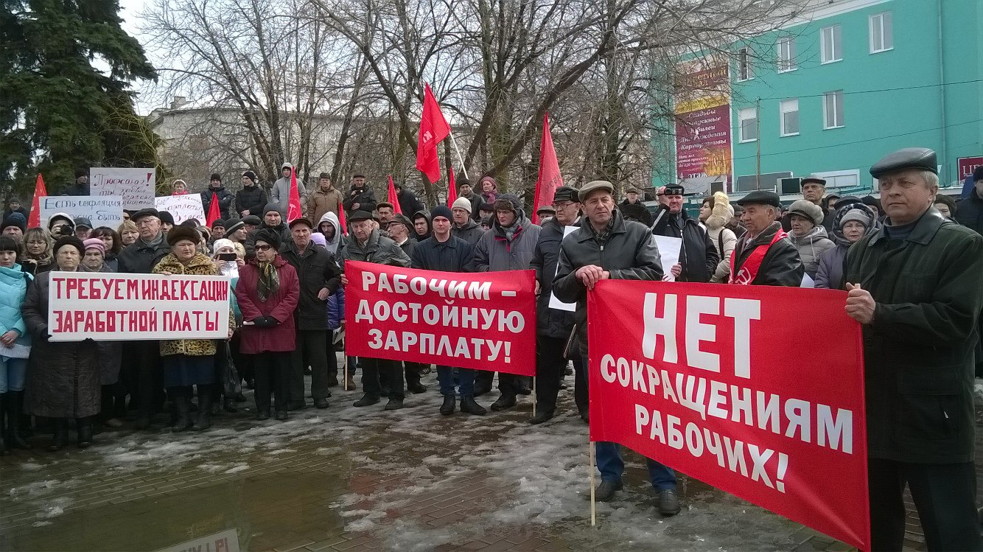
минимум необходимых работ (услуг)
(ст. 412 ТК РФ)
Порядок разработки и утверждения перечня минимума необходимых работ (услуг) определяется Правительством РФ.
Орган исполнительной власти субъекта РФ разрабатывает и утверждает по согласованию с соответствующими территориальными объединениями организаций профессиональных союзов региональные перечни, конкретизирующие содержание и определяющие порядок применения федеральных отраслевых перечней минимума необходимых работ (услуг) на территории соответствующего субъекта РФ
В рамках конкретного работодателя принимается локальный Перечень по согласованию с органом, возглавляющим забастовку и органом местного самоуправления
В случае недостижения соглашения минимум необходимых работ (услуг) устанавливается органом исполнительной власти субъекта РФ. Его решение может быть обжаловано сторонами спора в суд.
При необеспечении минимума необходимых работ (услуг) забастовка может быть приостановлена решением суда до выполнения работниками и представительным органом работников соответствующих требований.

Slide 39
Незаконные забастовки (ст. 413 ТК РФ)
Признаются таковыми:
- В определенных обстоятельствах (военное положение и т.п.);
- В отдельных органах и организациях (военные структуры, полиция и т.п.);
- В организациях водоснабжения населения, газоснабжения и т.п.);
- Объявлена без учета правил и процедур, установленных ТК РФ.
Право на забастовку может быть ограничено ФЗ
Решение о признании забастовки незаконной принимается верховными судами республик, краевыми, областными судами, судами городов федерального значения, судами автономной области и автономных округов по заявлению работодателя или прокурора
За участие в незаконной забастовке работодатель вправе применить меры дисциплинарной ответственности, вплоть до увольнения

Slide 40
Гарантии в ходе забастовки (ст. 414 ТК РФ)
Участие работника в забастовке не может рассматриваться в качестве нарушения трудовой дисциплины (за исключением незаконной)
На время забастовки за участвующими в ней работниками сохраняются место работы и должность.
Работодатель имеет право не выплачивать работникам заработную плату за время их участия в забастовке, за исключением работников, занятых выполнением обязательного минимума работ (услуг).
Коллективным договором (иными соглашениями) могут быть предусмотрены компенсационные выплаты работникам, участвующим в забастовке.
Не участвующим – производится оплата простоя в соответствии с действующим законодательством (по актам социального партнерства оплата может быть выше)

Slide 41
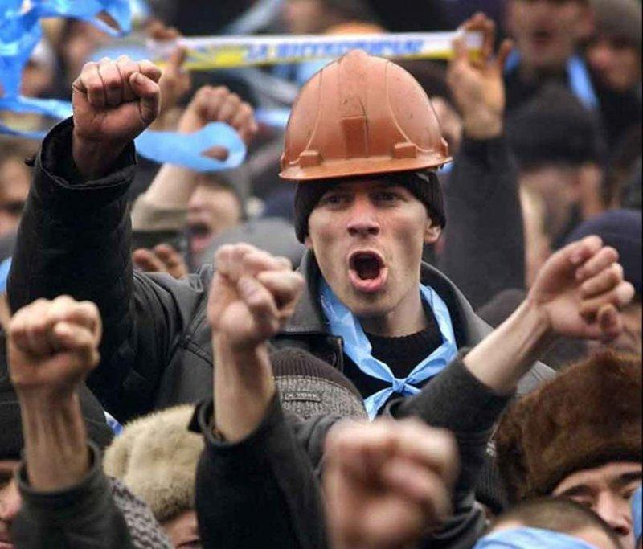
Локаут в сфере регулирования труда
Локаут: увольнение работников по инициативе работодателя в связи с их участием в коллективном трудовом споре или в забастовке
Согласно ст. 415 ТК РФ локаут запрещен

Slide 42


